Slide 1
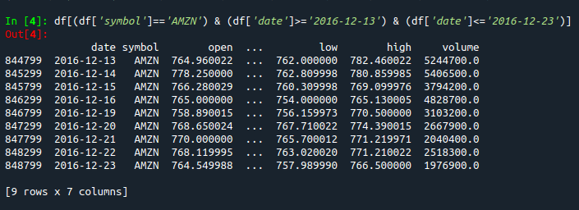
¿Cómpro esta acción?
Caso real, entero , natural...

Slide 2
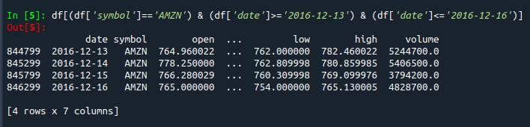
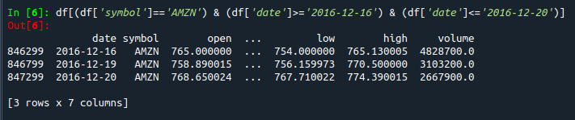
¿Y estas?

Slide 3
Manos a la obra
*¿Cuál fué el mayor precio que tuvo la acción en el período?
*¿Y el mínimo?
*Busquen la mayor racha de subida de precio consecutiva
*Busquen la mayor racha de baja del precio de la acción

Slide 4


Visualización - 01
Laboratorio de Datos
2do. Cuatrimestre - 2023

Slide 5
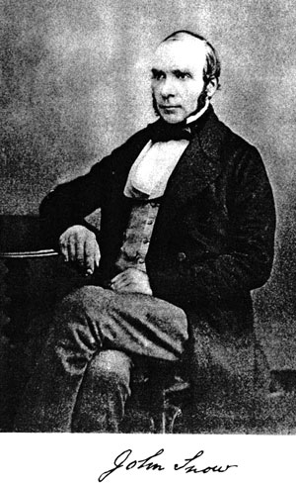
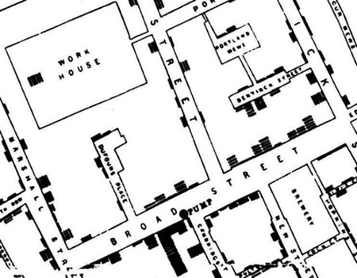

John Snow

Slide 6
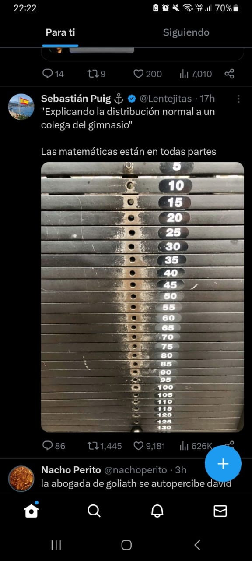
¿Cuál es el peso mayoritariamente levantado por la gente de este gimnasio?
¿Puede discriminar un sector de pesos levantado por gente MUY MUY forzuda, CLARAMENTE difereniado del resto?
¿Cuál les parece que nunca se usó, o extremadamente poco?
Tengan esta imagen en sus mentes, porque...
YAVANAVER!
¿Hay algún tipo de sesgo hacia pesos menores, o mayores?

Slide 7
¿Por qué o para qué visualizar?
* Es una buena forma de Resumir información
* Es una manera ¨ver¨ tendencias
* Gran forma de detectar valores anómalos(outliers)
* Es una excelente manera de ver relaciones entre variables
* Fomenta hacerse preguntas, y en consecuencia elaborar hipótesis
* Es una forma visual de mostrar resultados
* Es una gran forma de responder preguntas

Slide 8
¿Variable? ¿qué?
A grandes rasgos nos interesan 2 tipos de variables: numéricas y categóricas
* Dentro de las numéricas tenemos
- Discretas (números enteros)
- Continuas (números reales)
* Dentro de las categóricas tenemos
-Las que definen una categoría dada (rojo, azul, verde)
-Las que definen una categoría Ordinal (Mucho, poco, nada)

Slide 9
Pero antes vale la pena [recordar/aprender] algunas cosas
* La media es el promedio de una variable numérica
* La mediana es, si ordeno los datos de menor a mayor, el valor del dato que queda a la mitad. En caso de ser impar el número de datos, la mediana será el promedio de los dos valores del medio
* Los cuantiles son, siguiendo la misma lógica de la mediana, el valor que queda ante cierta proporción de los datos, siendo que el cuantil 50 coincide con la mediana
* El desvío estándar es cuánto se desvían los valores de una variable respecto de la media
* Entonces, si graficara las frecuencias(count) de esos valores ordenados… ¿Qué sería?

Slide 10
¿Como se distribuyen los datos?
* OK, retomando la última idea…
Si graficara esas frecuencias vería qué pinta tiene cómo se distribuye entre sus valores posibles la variable, cuáles son más o menos frecuentes, interesante!
Ok, si es una variable discreta, todo bien… grafico una barra para cada valor y vemos…

Slide 11
¿y si es continua?
# Si ‘discretizo’ un rango de valores, armo barritas -> Histograma
# Si aproximo con una función cada valor -> Densidad por Kernel

Slide 12
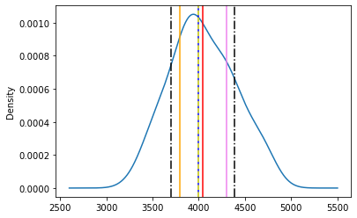
¿Y esta información? Parece ser mejor verlo, ¿no?
Peso Pingüinos especie Chinstrap en g

Slide 13
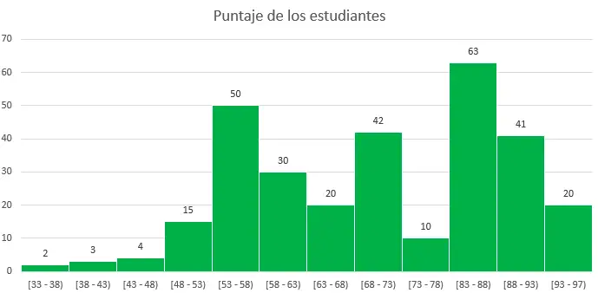
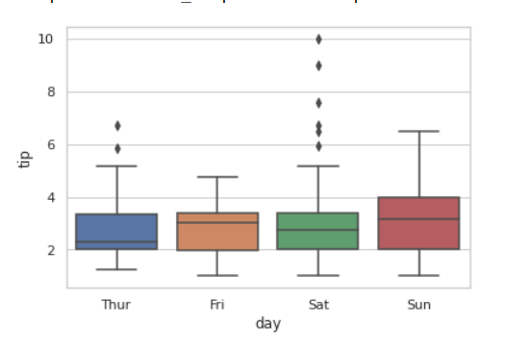
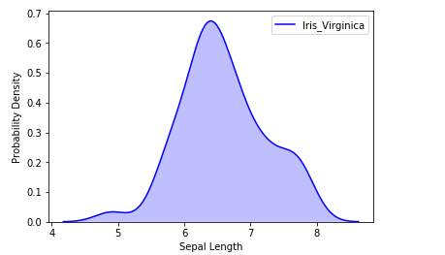
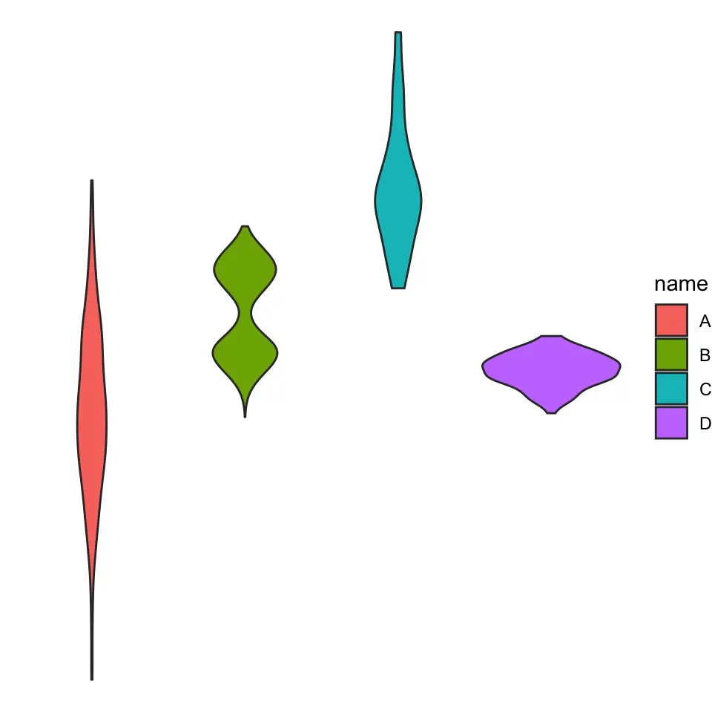
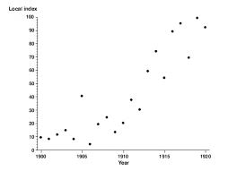
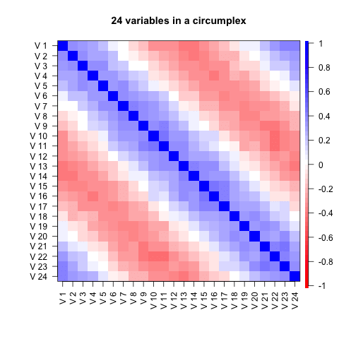
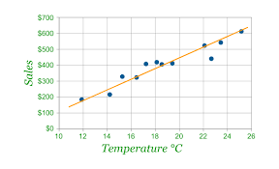
Tipos de gráficos
* Histogramas
* Boxplot
* Gráficos de densidad por kernel, o KDEplot
* Violinplot
* Corplot
* Scatterplot
* Gráficos de regresión

Slide 14
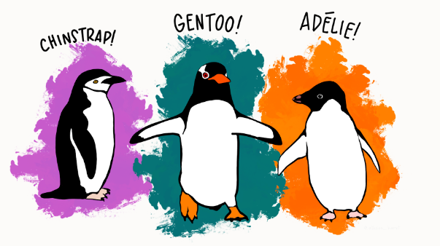
Hablemos de pingüinos…

Slide 15
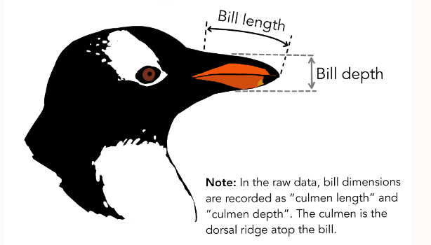
El pico

Slide 16
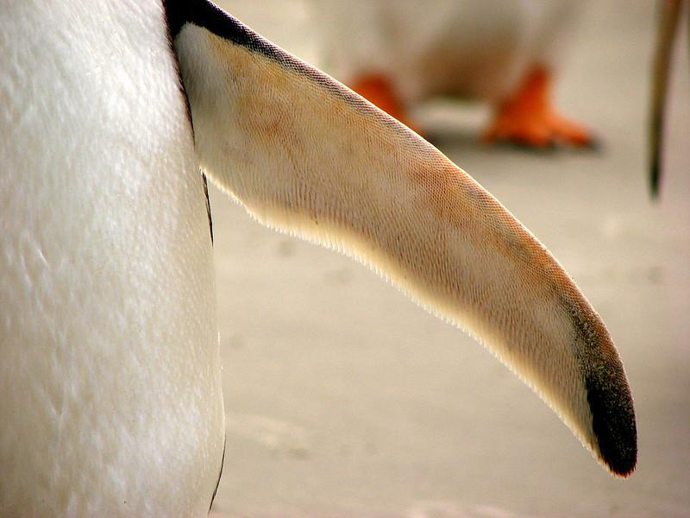
La aleta

Slide 17
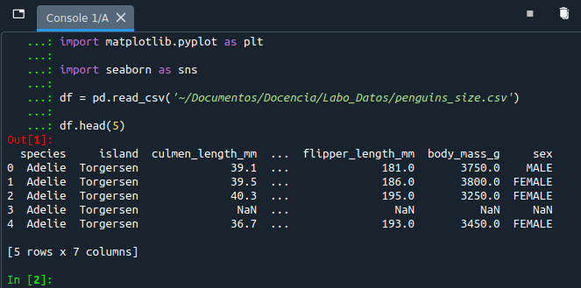
¿De qué va el dataset entonces?

Slide 18
Intentemos resolver algunas consultas…
* ¿Cuántos pingüinos hay por isla?
* ¿Cómo se distribuyen de los pesos de los pingüinos? ¿alguna sutileza?
*En función del peso ¿Serán distintos machos y hembras en cada especie?
* ¿Qué relación hay entre las variables? ¿Habrá alguna forma de “verlo”?
* ¿Podrá verse esto entre todas las variables?
* ¿Será que con las variables numéricas alcance para separar por especie?

Slide 19
Fuentes de ‘Inspiración’:
https://matplotlib.org/stable/api/_as_gen/matplotlib.pyplot.plot.html#examples-using-matplotlib-pyplot-plot
https://nyandwi.com/machine_learning_complete/04_data_visualization_with_seaborn/#plotting-multiple-categorical-plots
https://towardsdatascience.com/customizing-multiple-subplots-in-matplotlib-a3e1c2e099bc

Slide 20
¿Qué quiero que hagan?
* Busquen alguna otra variable (relación entre variables), y verifiquen gráficamente si sería útil para el objetivo de sexar dada alguna especie(diferenciar por sexo), y para diferenciar especies?
* ¿Están asociadas las especies a islas? Muéstrenlo gráficamente
* ¿Considerarían codificar alguna variable categórica para algún tipo de análisis? ¡Háganlo!

Slide 21

Hacer la guía de ejercicios...

